Slide 1

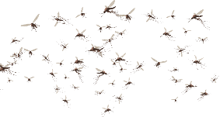
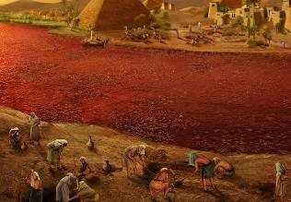
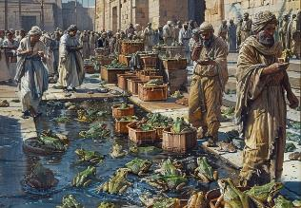
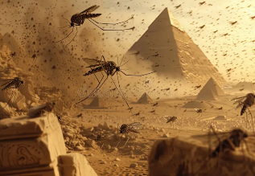
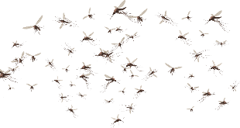
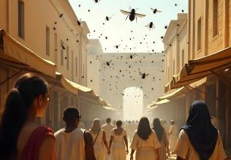
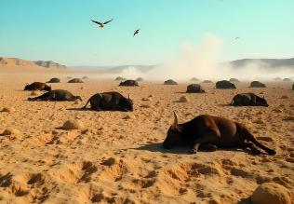
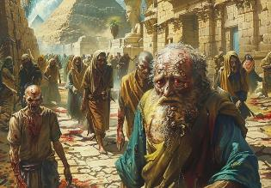
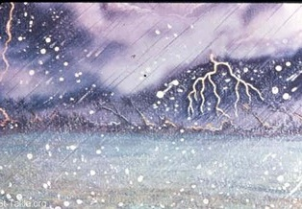
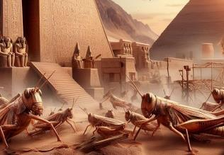
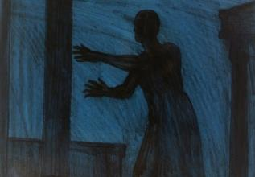
ဘေးဒဏ်ကြီး
Lesson 4 for July 26, 2025

Slide 2
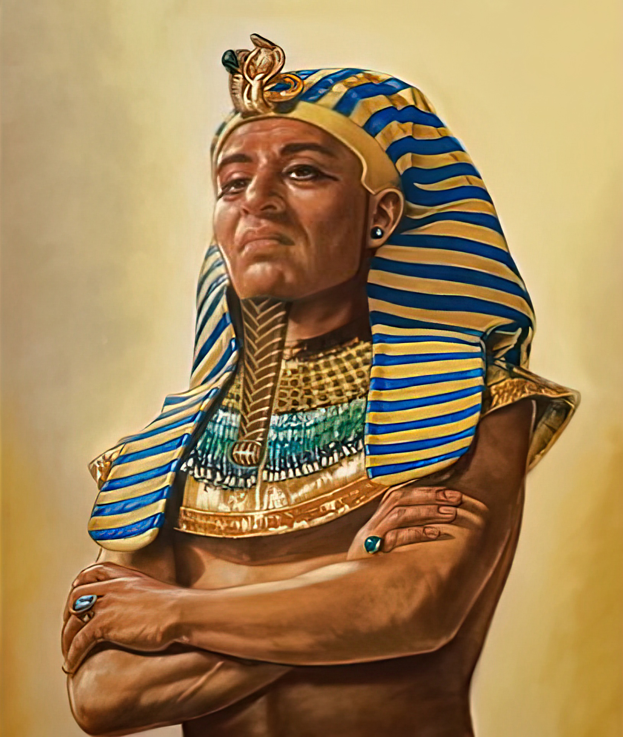
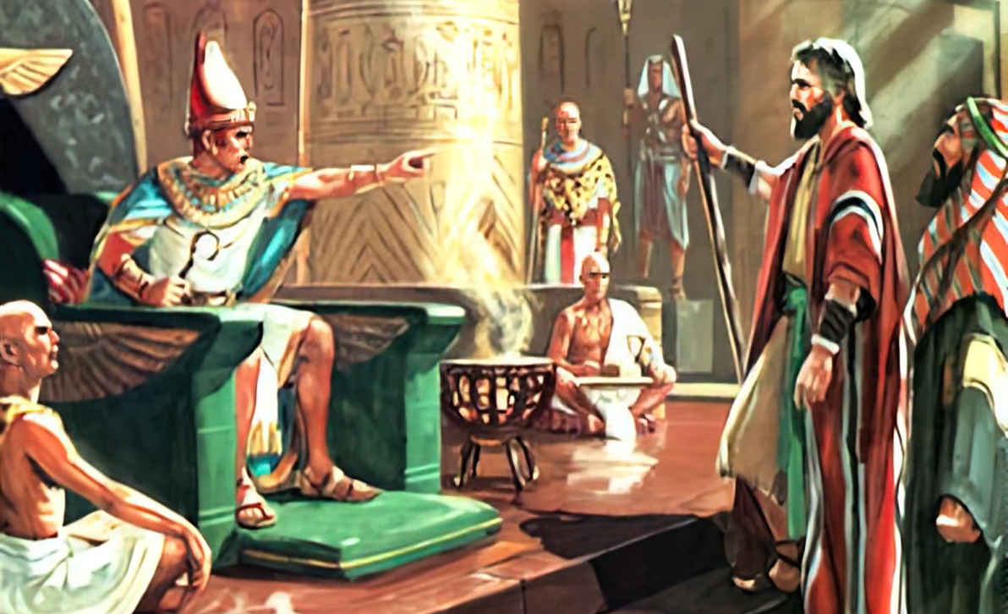
'ထိုသို့မောရှေ​မှတစ်ဆင့်ထာဝရဘုရား​မိန့်ဆို​တော်မူ​ခဲ့​သည့်​အတိုင်းဖာရော​မင်းကြီး​၏​စိတ်နှလုံး​သည်မာကျော​လျက်အစ္စရေး​အမျိုးသား​တို့​ကို မ​လွှတ်​ဘဲ​နေ​လေ​၏​။'
ထွက်မြောက်ရာကျမ်း 9:35

Slide 3

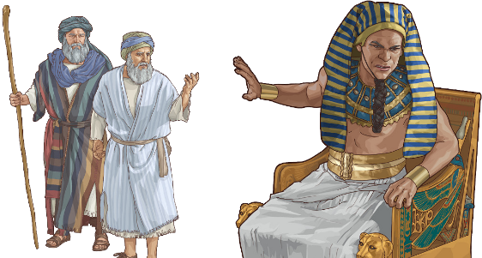
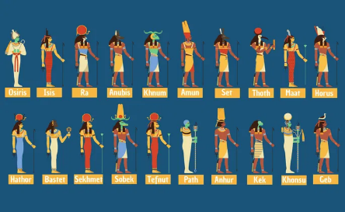
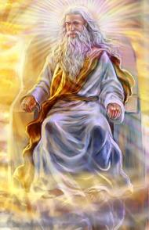




ဘုရားသခင်၏လူမျိုးတော်သည်စစ်မက်ဖြစ်ပွားခြင်းနှင့်ရင်ဆိုင်ရသောအခါ၊ ဘုရားသခင်က ငြိမ်းချမ်းရေးစကားပြောဆိုရန် အရင်ညှိနှိုင်းရန် ညွှန်ကြားထားသည်။သဘောတူညီမှုမရရှိပါက၊ထို့နောက်မှသာအရေးယူမှုပြုရန် ဖြစ်သည် (တရားဟောရာကျမ်း ၂၀:၁၀-၁၂)။
ဤသည်မှာဘုရားသခင်ကအီဂျစ်ပြည်ကိုဆက်ဆံပုံဖြစ်သည်။ငြိမ်းချမ်းစွာ ဖြေရှင်းရန် ကြိုးစားခဲ့သော်လည်း၊ ဖာရောဘုရင် (Thutmose) က လက်မခံခဲ့ပေ။ ထို့ကြောင့် အရေးယူမှုအချိန် ရောက်လာခဲ့သည်။
ဘေးဒဏ်များ ကျရောက်လာသောအခါ၊ အီဂျစ်နတ်ဘုရားများ၏ အာဏာစက်မှ မည်သည့်အရာမျှ အီဂျစ်ပြည်ကို မကာကွယ်နိုင်ခဲ့ပေ။
အကြောင်းမှာ တစ်ဆူတည်းသော အမှန်တရားဘုရားသခင်၏ တန်ခိုးတော်ကိုသာ ခံနိုင်ရည်ရှိသောကြောင့်ဖြစ်သည်။
နိဒါန်း
မြွေတိုက်ပွဲ (ထွက်မြောက်ရာကျမ်း ၇:၈-၁၂)
မာကျောသောနှလုံး (ထွက်မြောက်ရာကျမ်း ၇:၁၃)
ဘေးဒဏ်များ
အလယ်အလတ်ဘေးဒဏ်သုံးပါး(ထွက်၇:၁၄-၈:၁၉)
ပြင်းထန်သောဘေးဒဏ်သုံးပါး (ထွက် ၈:၂၀-၉:၁၂)
အလွန်ပြင်း ပြင်းထန်သောဘေးဒဏ်သုံးပါး (ထွက် ၉:၁၃-၁၀:၂၉)

Slide 4

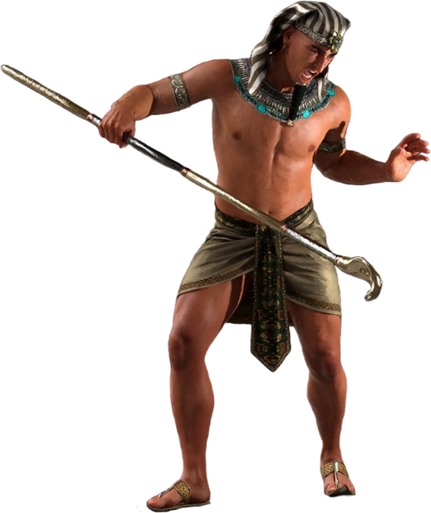
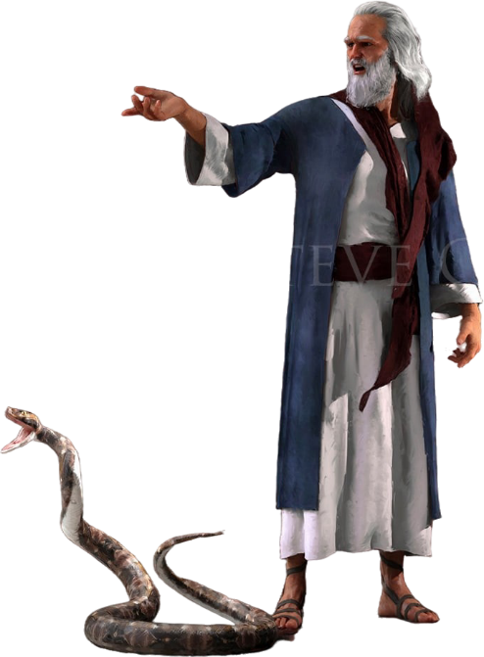
နိဒါန်း

Slide 5

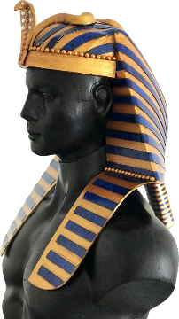
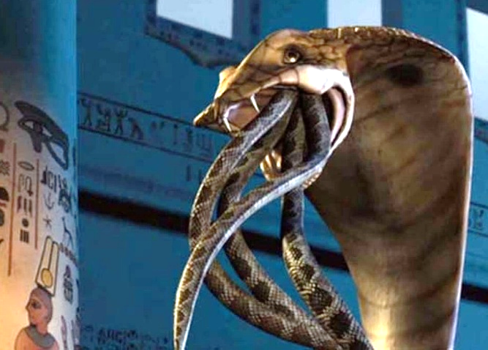
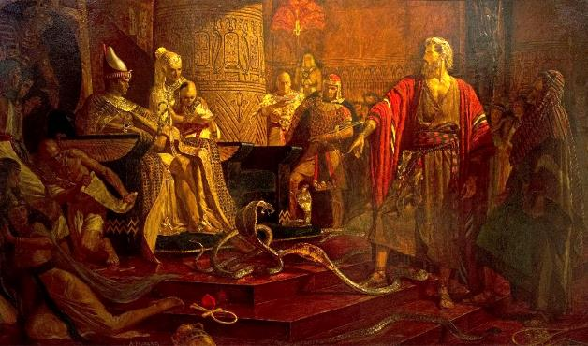
မြွေတိုက်ပွဲ (ထွက်မြောက်ရာကျမ်း ၇:၈-၁၂)
'သူ​တို့​သည် အသီးသီး​မိမိ​တို့​၏​တောင်ဝှေး​ကို ပစ်ချ​ကြ​သောအခါ မြွေနဂါး​များ​ဖြစ်သွား​၏​။ သို့ရာတွင် အာရုန်​၏​တောင်ဝှေး​သည် သူ​တို့​၏​တောင်ဝှေး​များ​ကို​မျို​လေ​၏​။ 'ထွက်မြောက်ရာကျမ်း 7:12
ဘုရားသခင်ကဣသရေလလူမျိုးများ၏လွတ်မြောက်ရေးသည်အီဂျစ်နတ်ဘုရားများကိုသူကိုယ်တိုင်တိုက်ခိုက်သောစစ်ပွဲတစ်ခုဖြစ်ကြောင်းဖော်ပြခဲ့ သည်။ (ထွက်မြောက်ရာကျမ်း ၁၂:၁၂; တောလည်ရာကျမ်း ၃၃:၄)
ဖာရောဘုရင်၏သရဖူပေါ်တွင်သူ၏အာဏာကိုကိုယ်စားပြုသောအလှပဆုံးမြွေဟောက်ရုပ်ကိုတပ်ဆင်ထားပြီး၊ယင်းသည်Uadyetနတ်သမီးကိုကိုယ်စားပြုသည်။
တုတ်ကိုမြွေအဖြစ်ပြောင်းလဲခြင်းဖြင့်၊ဘုရားသခင်သည်Uadyetနတ်သမီးအားတိုက်ရိုက်စိန်ခေါ်ခဲ့သည်(ထွက်မြောက်ရာကျမ်း၇:၁၀)။သူ မသည်ဖာရောဘုရင်အားကာကွယ်နိုင်ပါမည်လား?
စာတန်သည်မှော်ပညာရှင်များမှတစ်ဆင့်အံ့ဖွယ်နိမိတ်ကိုအတုယူခဲ့သော်လည်း (ထွက်မြောက်ရာကျမ်း ၇:၁၁)၊ အသက်ကိုဖန်ဆင်းနိုင်စွမ်း မရှိပါ။သူ၏မြွေများသည် အပြင်ပန်းအားဖြင့်သာ မြွေနှင့်တူပြီး၊ ဘုရားသခင်ဖန်ဆင်းသောအသက်ရှင်သည့်မြွေမှာအခြားအတုမြွေများကို မျိုချနိုင်စွမ်းရှိသည် (ထွက်မြောက်ရာကျမ်း ၇:၁၂)။
ဘုရားသခင်သည်ဤသို့ဖြင့်သူသာလျှင်အီဂျစ်နတ်ဘုရားများမဟုတ်ဘဲ အချုပ်အခြာအာဏာနှင့်တန်ခိုးတော်ကိုပိုင်ဆိုင်သူဖြစ်ကြောင်းထင်ရှားစွာပြသခဲ့သည်။

Slide 6
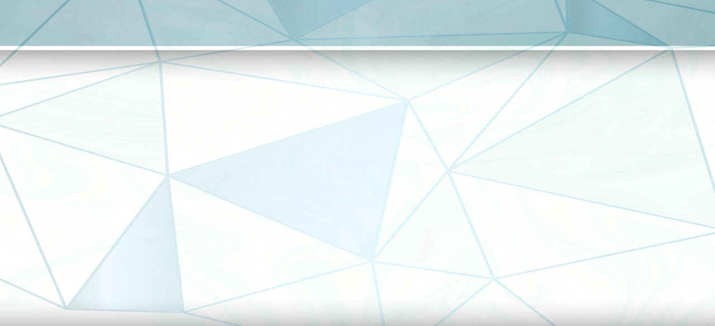
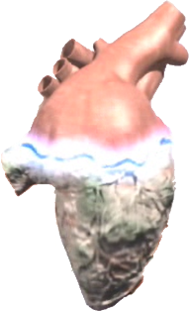
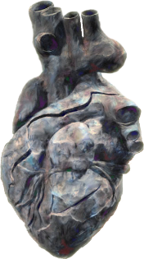


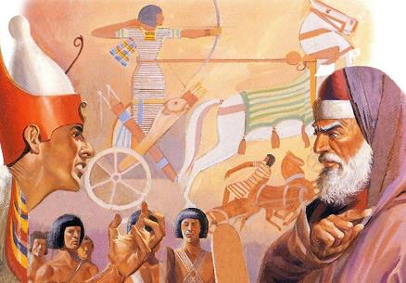
မာကျောသောနှလုံး (ထွက်မြောက်ရာကျမ်း ၇:၁၃)
'သို့သော် ထာဝရဘုရား​မိန့်ဆို​တော်မူ​သည့်​အတိုင်း ဖာရော​မင်းကြီး​၏​စိတ်နှလုံး​သည် မာကျော​၍ မောရှေ​နှင့်​အာရုန်​တို့​၏​စကား​ကို နား​မ​ထောင်​ဘဲ​နေ​၏​။ 'ထွက်မြောက်ရာကျမ်း 7:13
ထွက်မြောက်ရာကျမ်းတွင်ဘုရားသခင်သည်ဖာရောဘုရင်၏နှလုံးသားကို၉ကြိမ်မာကြောစေတော်မူသည်ဟု ဖော်ပြထားပြီး (ထွက် ၄:၂၁; ၇:၃; ၉:၁၂; ၁၀:၁; ၁၀:၂၀; ၁၀:၂၇; ၁၁:၁၀; ၁၄:၄; ၁၄:၈)၊ အခြား ၉ ကြိမ်တွင် ဖာရောဘုရင်ကိုယ်တိုင် သူ၏နှလုံးသားကို မာကြောစေသည်ဟု ဆိုထားပါသည် (ထွက် ၇:၁၃; ၇:၁၄; ၇:၂၂; ၈:၁၅; ၈:၁၉; ၈:၃၂; ၉:၇; ၉:၃၄; ၉:၃၅)။ ဒါဆို ဘယ်သူက ဖာရောဘုရင်၏ နှလုံးသားကို မာကြောစေခဲ့သလဲ?
ပထမဆုံးဘေးဒဏ်ငါးမျိုးကျရောက်ပြီးနောက်၊ဖာရောမင်းသည်မိမိစိတ်နှလုံးကိုမာကျောစေခဲ့သည်ဟု ရှင်းလင်းစွာ ဖော်ပြထားသည်။ ဆိုလိုသည်မှာ၊ ဣသရေလလူမျိုးများကို လွှတ်ပေးရန် သန့်ရှင်းသောဝိညာဉ်တော်၏ ဖိတ်ခေါ်ချက်ကို အပြုသဘောမဆောင်ခဲ့ခြင်းပင်ဖြစ်သည်။"
ပထမဆုံး ဘေးဒဏ်ငါးပါးအပြီးတွင်၊ ဖာရောဘုရင်ကိုယ်တိုင် သူ၏နှလုံးသားကို မာကြောစေခဲ့ကြောင်း ရှင်းလင်းစွာ ဖော်ပြထားပါသည်။
ဆိုလိုသည်မှာ၊ ဣသရေလလူများကို လွှတ်ပေးရန် သန့်ရှင်းသောဝိညာဉ်တော်၏ ဖိတ်ခေါ်မှုကို သူအပြုသဘောမတုန့်ပြန်ခဲ့ခြင်းဖြစ်သည်။
ထိုအချိန်မှစ၍ဖာရောဘုရင်၏ကံကြမ္မာသည်အဆုံးသတ်သွားခဲ့ပြီ။သူသည်နောင်တမရန်ခိုင်မာစွာဆုံးဖြတ်ထားသောကြောင့်၊ဘုရားသခင်သည်သူ၏နှလုံးသားကိုမာကြောစေတော်မူခဲ့သည်။

Slide 7

EGW ( The Review and Herald , February 17, 1891)
"အလင်းကိုငြင်းပယ်သည့်အခါတိုင်း၊ထာဝရဘုရားသည်သူ၏တန်ခိုးတော်ကိုပိုမိုထင်ရှားစွာပြသခဲ့သော်လည်း၊ ကောင်းကင်ဘုံ၏ဘုရားသခင်၏တန်ခိုးနှင့်ဘုန်းတော်ကိုသက်သေခံသည့်အထောက်အထားအသစ်တိုင်းတွင် ဘုရင်၏ခေါင်းမာမှုသည်တိုးပွားလာခဲ့သည်။နောက်ဆုံးတွင်ဘုရားသခင်၏ကရုဏာတော်မှပစ်လွှတ်နိုင်သည့် နောက်ဆုံးမြားပင်ကုန်ခန်းသွားခဲ့ရသည်။ထိုအခါထိုလူသည်မိမိ၏အခိုင်အမာခုခံမှုကြောင့်လုံးဝမာကျောသွားခဲ့သည်။
ဖာရောသည်ခေါင်းမာမှုကို ကြဲချခဲ့ပြီး၊သူ၏အကျင့်စာရိတ္တတွင်ထိုခေါင်းမာမှု၏ ရိတ်သိမ်းခြင်းကို ခံခဲ့ရသည်။ ထာဝရဘုရားသည်သူ့ကိုနားလည်စေရန်အခြားဘာမျှမလုပ်နိုင်တော့ပေ။အကြောင်းမှာသူသည် ခေါင်းမာမှုနှင့် အစွဲအလမ်းများဖြင့် အတားအဆီးများပြုလုပ်ထားပြီး၊ သန့်ရှင်းသောဝိညာဉ်တော်သည် သူ၏နှလုံးသားထံသို့ ဝင်ရောက်နိုင်သည့် လမ်းကြောင်းမရှိတော့သောကြောင့်ဖြစ်သည်။ ဖာရောသည် မိမိ၏မယုံကြည်မှုနှင့် မာကျောသောနှလုံးသားထံသို့ စွန့်ပစ်ခြင်းခံခဲ့ရသည်။"

Slide 8

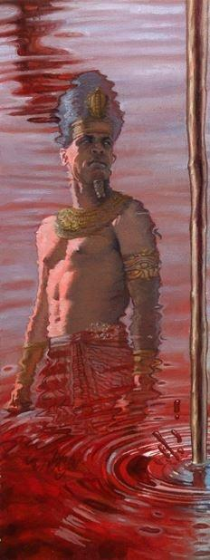
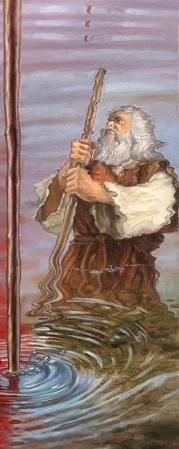
ဘေးဒဏ်များ

Slide 9

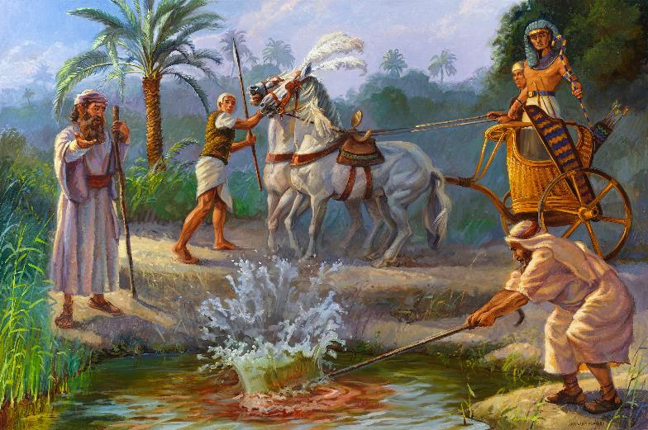
ပထမဆုံး ကပ်ဘေး (အပျော့စား) - သွေး
'ထို့ကြောင့် ‘ထာဝရဘုရား​က ငါ​သည် ထာဝရဘုရား​ဖြစ်ကြောင်း​ကို ဤ​အမှု​အားဖြင့် သင်​သိ​ရ​လိမ့်မည် ဟု​မိန့်​တော်မူ​ပြီ​။ ဤ​အမှု​ဟူမူကားအကျွန်ုပ်​သည်နိုင်း​မြစ်​ရေ​ကိုအကျွန်ုပ်​လက်​၌​ရှိ​သော​တောင်ဝှေး​ဖြင့်ရိုက်​သောအခါသွေး​အဖြစ်​သို့​ပြောင်းသွား​မည်​။ 'ထွက်မြောက်ရာကျမ်း 7:17
Hapi, နိုင်းမြစ်နတ်ဘုရား
'ထွက်မြောက်ရာကျမ်း 7:14-25
နိုင်းမြစ်သည်ရေလျှံမှုများဖြင့်အီဂျစ်ကို အသက်ပေးခဲ့သည်။သို့သော်ရေအရင်းအမြစ်များကိုမည်သူဖန်ဆင်းခဲ့သနည်း။ မှော်ပညာရှင်များသည်ရေကိုပြောင်းလဲသည့်အမှုကိုအတုယူနိုင်ခဲ့သော်လည်း၊ ၎င်းကိုပြန်လည်ပြုပြင်နိုင်ခဲ့ခြင်းမရှိပေ။

Slide 10

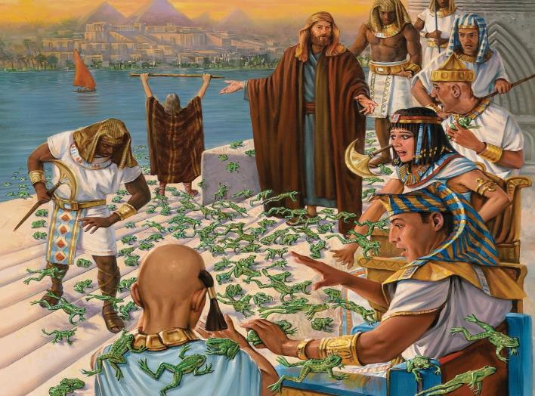
ဒုတိယကပ်ဘေး (အပျော့စား) - ဖားများ
'တစ်ဖန်ထာဝရဘုရား​ကမောရှေ​အား“‘​သင်​ကိုင်​ထား​သော​တောင်ဝှေး​ကိုမြစ်​များ​၊ချောင်း​များ​၊ရေအိုင်​များ​ပေါ်သို့ဆန့်​လော့​။ဖား​များ​ကို အီဂျစ်​ပြည်​တစ်လျှောက်တက်လာ​စေ​လော့​’​ဟူ၍အာရုန်​အားပြော​လော့​”​ဟုမိန့်​တော်မူ​၏​။'ထွက်မြောက်ရာကျမ်း 8:5
Heket, ဖားနတ်ဘုရားမ
'ထွက်မြောက်ရာကျမ်း 8:1-15
ထပ်မံ၍မှော်ပညာရှင်များသည် ကပ်ဘေးကို အတုလုပ်နိုင်ခဲ့သော်လည်း၊ ထိုကပ်ဘေးကို ရပ်တန့်နိုင်ခြင်း မရှိခဲ့ပေ။)

Slide 11
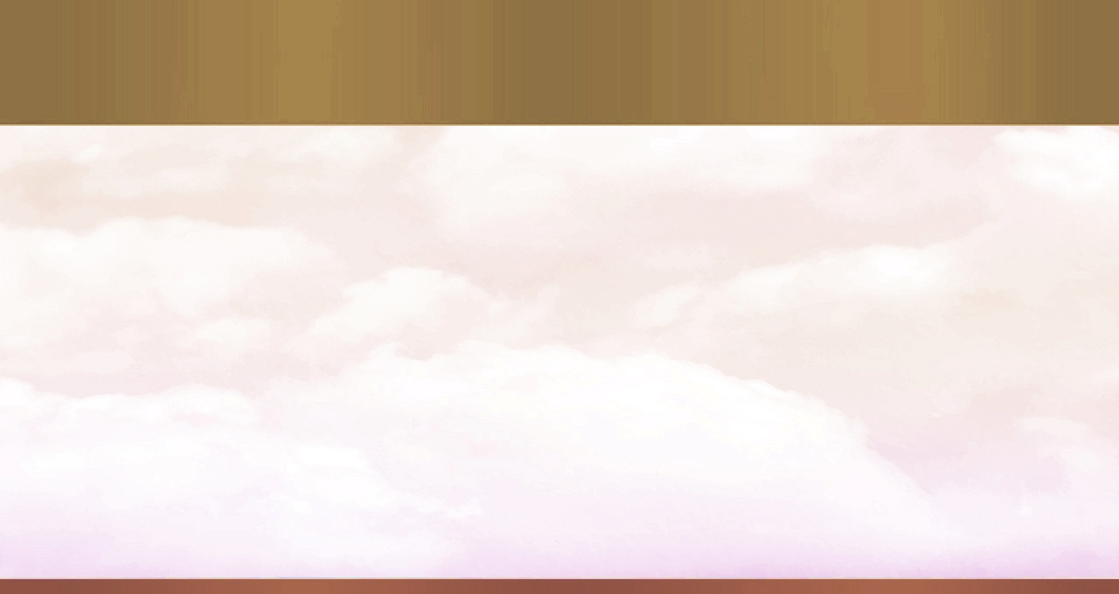
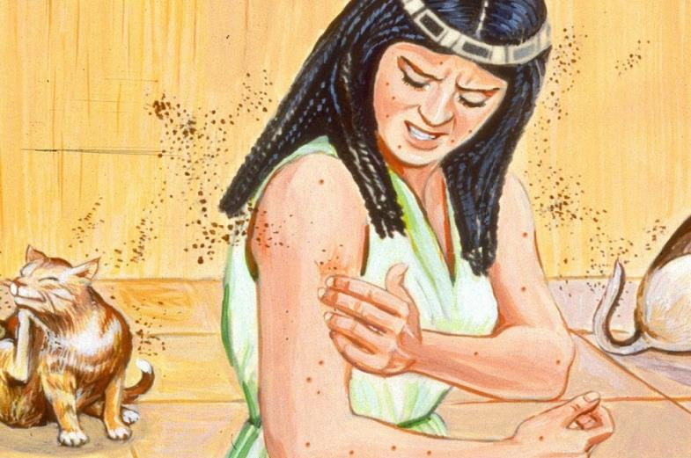
တတိယကပ်ဘေး (အပျော့စား) - သန်းများ
'တစ်ဖန်ထာဝရဘုရား​ကမောရှေ​အား“‘​တောင်ဝှေး​ကို​ဆန့်​၍မြေမှုန့်​ကို​ရိုက်​လော့​။ထိုအခါအီဂျစ်​ပြည်​တစ်ပြည်လုံး​၌မြေမှုန့်​တို့​သည် မှက်ကောင်​များ​ဖြစ်သွား​လိမ့်မည်​’​ဟူ၍အာရုန်​အား​ပြော​လော့​”​ဟုမိန့်​တော်မူ​၏​။ 'ထွက်မြောက်ရာကျမ်း 8:16
Geb, မြေမျက်နှာပြင်နတ်ဘုရား"
'ထွက်မြောက်ရာကျမ်း 8:16
"မြေမှုန့်မှအသက်ကိုဖန်ဆင်းသောဘုရား(ကမ္ဘာဦးကျမ်း၁:၂၄)-ပ်ဘေးများ၏ အရင်းအမြစ်နှင့်ပတ်သက်၍အလျှင်းသံသယမရှိတော့ပြီ""ဤသည်ကား ဘုရားသခင်၏လက်တော်ဖြစ်ပါ၏"
(ထွက်မြောက်ရာကျမ်း ၈:၁၉)

Slide 12
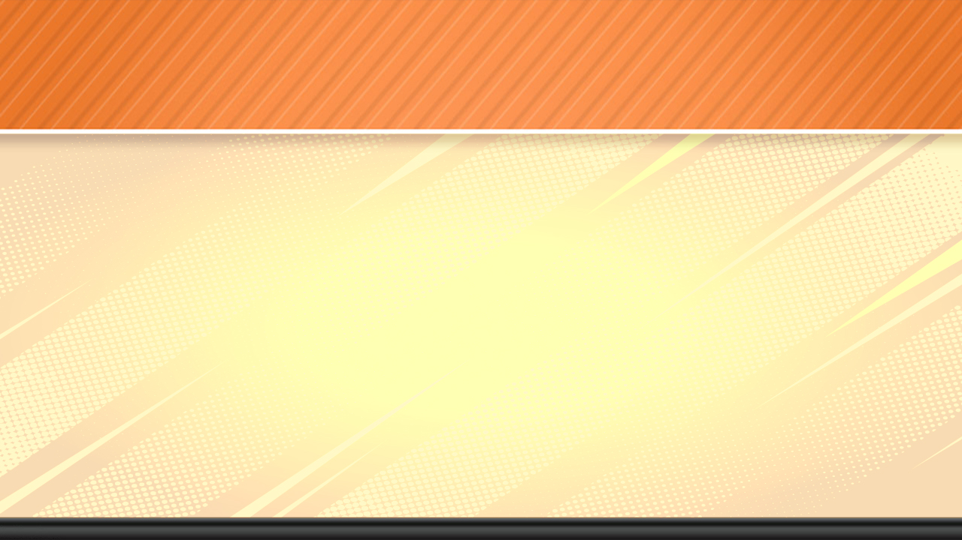
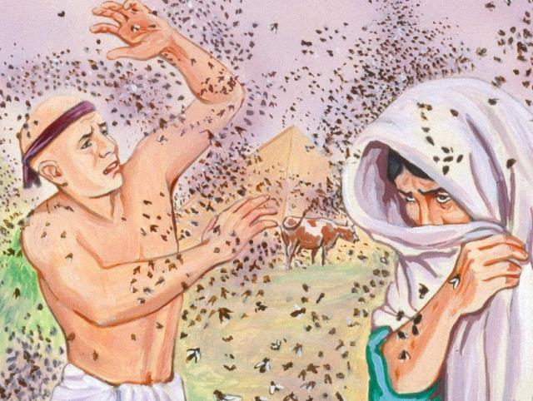
စတုတ္ထမြောက် ကပ်ဘေး (ပြင်းထန်အဆင့်) - ယင်ကောင်များ
'ထာဝရဘုရား​သည်ထိုအတိုင်း​ပြု​တော်မူ​သဖြင့်မြောက်မြား​စွာ​သော​ယင်ရဲ​တို့​သည်ဖာရော​မင်းကြီး​၏​နန်းတော်​မှစ၍သူ့​အမှုထမ်း​တို့​၏​အိမ်​များ​နှင့်အီဂျစ်​ပြည်​အနှံ့ ဝင်ရောက်​ကြ​၏​။ယင်ရဲ​များ​ကြောင့်တစ်ပြည်လုံး​သည်ပျက်စီး​လေ​၏​။ 'ထွက်မြောက်ရာကျမ်း 8:24
Uatchit, "ရွှံ့နွံ့တောများ၏နတ်သမီး (ဟက်သော်)"
'ထွက်မြောက်ရာကျမ်း 8:20-23
ပထမဆုံးအကြိမ်၊အစ္စရေးလူမျိုးများသည် ကပ်ဘေးမှ ကာကွယ်ခြင်းခံခဲ့ရသည်။ ဤအရာက ဖာရောဘုရင်အား ညှိနှိုင်းဆွေးနွေးရန် ဦးတည်စေခဲ့သော်လည်း၊ နောက်ဆုံးတွင် သူသည် သဘောတူညီချက်ကို မလိုက်နာခဲ့ပေ။"

Slide 13

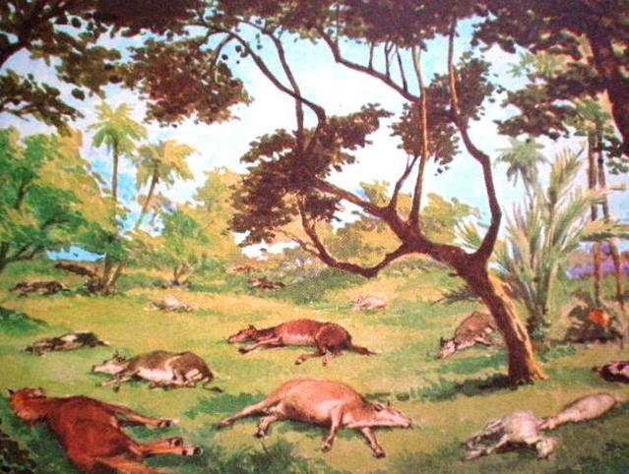
ပဉ္စမမြောက် ကပ်ဘေး (ပြင်းထန်အဆင့်) - ကျွဲနွားများ သေဆုံးခြင်း
'ထာဝရဘုရား​လက်​တော်​သည် လယ်​၌​ရှိ​သည့် မြင်း​များ​၊ မြည်း​များ​၊ ကုလားအုတ်​များ​၊ နွား​များ​၊ သိုးဆိတ်​များ စသည့် သင်​တို့​၏​တိရစ္ဆာန်​များ​အပေါ် အလွန်​ဆိုးရွား​သော​ကပ်ရောဂါ​ဘေး ကျရောက်​စေ​မည်​။ 'ထွက်မြောက်ရာကျမ်း 9:3
Khnum, အီဂျစ်ဖန်ဆင်းရှင် နတ်ဘုရား
'ထွက်မြောက်ရာကျမ်း 9:1-7
အီဂျစ်နတ်ဘုရားအများစုသည် တိရစ္ဆာန်ခေါင်းပုံများဖြင့် ကိုယ်စားပြုကြသည်။ပဉ္စမကပ်ဘေးက ထိုနတ်ဘုရားများ၏ ပုံသဏ္ဍာန်နှင့်ဆိုင်သော တိရစ္ဆာန်များကို ရက်ရက်စက်စက်သတ်ဖြတ်ခဲ့သည် -

Slide 14

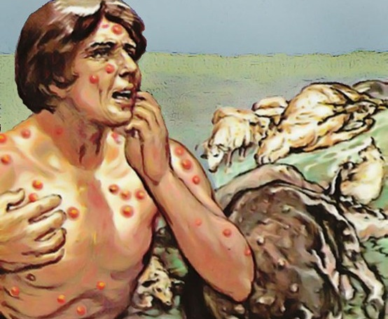
ဆဋ္ဌမဘေးဒဏ် (ပြင်းထန်): အနာကြီးရောဂါ
'ထို့ကြောင့် သူ​တို့​သည် မီးပြင်းဖို​မှ​ကျပ်ခိုး​ကို​ယူ​ပြီး ဖာရော​မင်းကြီး​၏​ရှေ့​၌​ရပ်​လေ​၏​။ မောရှေ​သည်​လည်း ၎င်း​ကို မိုးကောင်းကင်​သို့​ကြဲဖြန့်​လေ​ရာ လူ​နှင့်​တိရစ္ဆာန်​တို့​၌ ပြည်​တည်​သော​အနာစိမ်း​ဖြစ်​လေ​၏​။ 'ထွက်မြောက်ရာကျမ်း 9:10
Sekhmet, ကျန်းမာရေး နတ်သမီး
'ထွက်မြောက်ရာကျမ်း 9:8-12
"ပညာရှိများပင်မိမိတို့ကိုယ်ကိုမကျန်းမာစေနိုင်ခဲ့ကြ(ထွက်မြောက်ရာ ၉:၁၁)။ဖာရောဘုရင်သည်ဤဘေးဒဏ်များ၏ အရင်းအမြစ်ကိုသိသော်လည်း၊ဘုရားသခင်အားနာခံရန်ငြင်း ဆန်ရန်ဆုံးဖြတ်ထားပြီးဖြစ်သည်။ ထို့ကြောင့် ဘုရားသခင်သည် သူ၏ ပုန်ကန်မှု၏ အကျိုးဆက်ကို ခံစားစေတော်မူခဲ့သည် (ထွက်မြောက်ရာ ၉:၁၂)။"

Slide 15

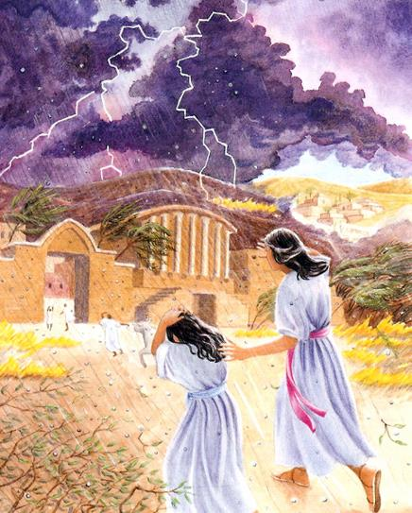
သတ္တမဘေးဒဏ် (ပြင်းထန်ဖျက်ဆီးတတ်သော): မိုးသီးကြွေခြင်း
'အီဂျစ်​ပြည်​တည်​ချိန်​မှစ၍ ယခု​တိုင်အောင် မ​ဖြစ်​ခဲ့​ဖူး​သော မိုးသီး​သည်းထန်​စွာ​ရွာကျ​ခြင်း​ကို မနက်ဖြန် ဤ​အချိန်​တွင် ငါ​ဖြစ်​စေ​မည်​။ 'ထွက်မြောက်ရာကျမ်း 9:18
Nut,
မိုးကောင်း ကင်နတ်သမီး
'ထွက်မြောက်ရာကျမ်း 9:13-25
"အီဂျစ်လူမျိုးတို့၏ယုံကြည်ခြင်းကိုစမ်းသပ်ခြင်းခံရသည်။ဘုရားသခင်စကားကိုယုံကြည်သူများ သည်မိမိတို့၏ကျွန်များနှင့်တိရ စ္ဆာန်များကိုကယ်တင်နိုင်ခဲ့ကြ သည်(ထွက်မြောက်ရာ၉:၂၀)။ဖာရောမင်းမူကားမယုံကြည်ဘဲနေခဲ့ပြီး၊သူသည်အပြစ်ဝန်ခံခဲ့သော် လည်း၊သူ၏ဝန်ခံချက်သည်စိတ် မှန်၍မဟုတ်ခဲ့ပေ (ထွက်မြောက်ရာ ၉:၂၇-၃၀)။"
Seth, မုန်တိုင်းနတ် ဘုရား

Slide 16

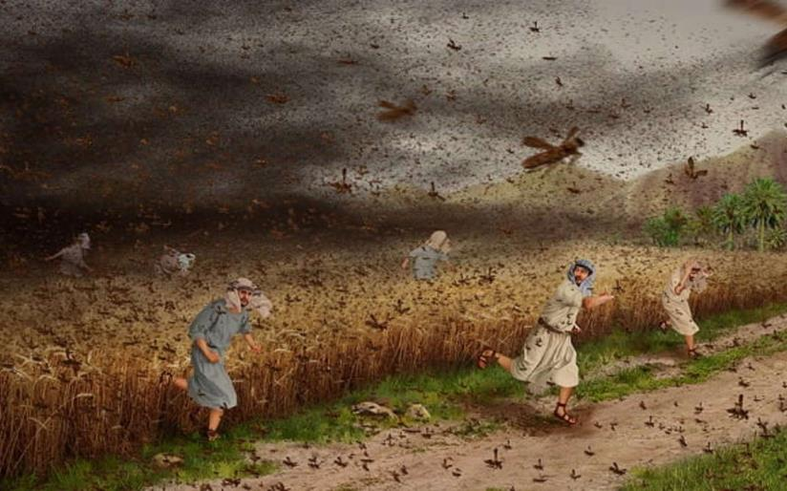
အဋ္ဌမ ဘေးဒဏ် (ပြင်းထန်ဖျက်ဆီးတတ်သော): ကျိုင်းကောင်များ
'အကယ်၍ သင်​သည် ငါ​၏​လူမျိုး​တော်​ကို မ​လွှတ်​ဘဲ ငြင်းဆန်​နေ​မည်​ဆိုလျှင် မနက်ဖြန် သင့်​နယ်မြေ​ထဲသို့ ကျိုင်းကောင်​များ​ကို ငါ​ရောက်လာ​စေ​မည်​။ထွက်မြောက်ရာကျမ်း 10:4
Neper, သီးနှံကြီးကဲသောနတ်ဘုရား
ထွက်မြောက်ရာကျမ်း 10:1-20
အီဂျစ်ပြည်ပျက်စီးခြင်းနှင့်ကြုံရသောအခါ၊ အီဂျစ်လူမျိုးများကိုယ်တိုင် ဖာရောမင်းအားဣသရေလလူမျိုးများကို လွှတ်ပေးရန် တောင်းပန်ခဲ့ကြသည် (ထွက်မြောက်ရာ ၁၀:၇)။"

Slide 17
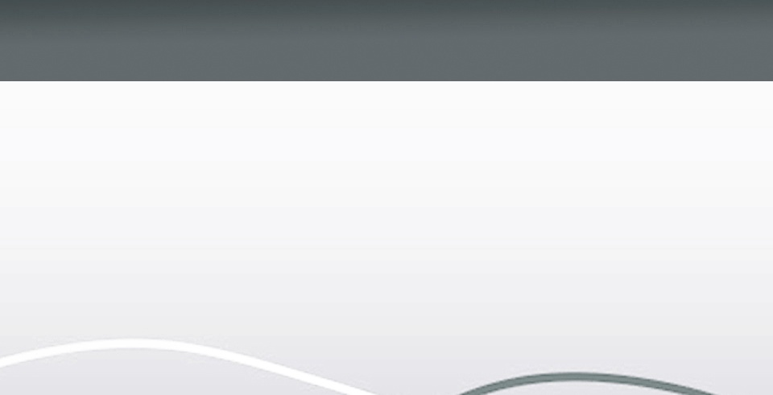
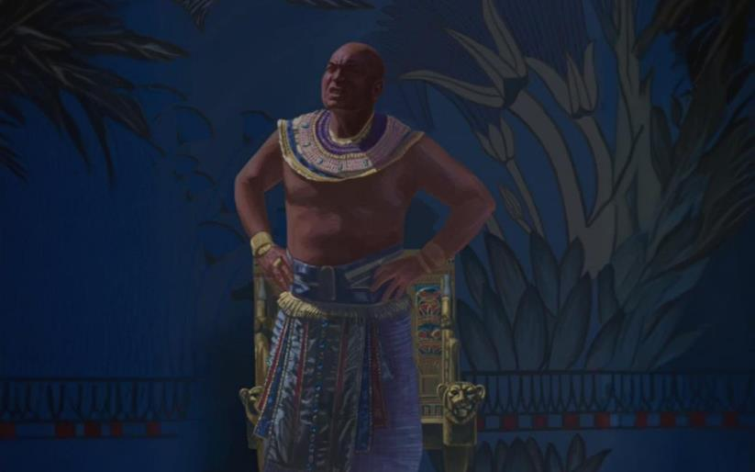
နဝမ ဘေးဒဏ် (ပြင်းထန်ဖျက်ဆီးတတ်သော): အမှောင်လွှမ်းမိုးခြင်းခြင်း
'တစ်ဖန် ထာဝရဘုရား​ကမောရှေ​အား “​စမ်းတဝါးဝါးသွားလာ​ရ​သည့်အမှောင်ထု​ကြီး​သည် အီဂျစ်​ပြည်​တစ်ပြည်လုံး​ပေါ်သို့ ကျရောက်​စေရန် သင်​၏​လက်​ကို ကောင်းကင်​သို့​ဆန့်​လော့​”​ဟု မိန့်​တော်မူ​၏​။ 'ထွက်မြောက်ရာကျမ်း 10:21
Ra, god of the sun
ထွက်မြောက်ရာကျမ်း 10:21-29.
"ဂေါရှင်ဒေသမှလွဲ၍အီဂျစ်ပြည်တစ်ခုလုံး၌လူနေမှုဘဝသည်သုံးရက်တိတိရပ်တန့်သွားခဲ့သည်။ဘုရားသခင်ကဆင်ခြင်သုံးသပ်ရန်အချိန်ပေးသော်လည်း၊ဖာရောမင်းသည် ဤအခွင့်ကိုအပြည့်အဝအသုံးမချနိုင်ခဲ့ပေ။"

Slide 18

EGW (Patriarchs and Prophets, p. 263)
"ဘေးဒဏ်တစ်ခုစီ ကျရောက်မည့်အလိုတွင်၊ မောရှေသည် ထိုဘေး၏သဘောသဘာဝနှင့် အကျိုးဆက်များကို ဖော်ပြရမည်ဖြစ်သည်။ သို့မှသာ မင်းကြီးသည် အလိုရှိလျှင် မိမိကိုယ်ကို ကယ်တင်နိုင်မည်။ပယ်ချခံရသောအပြစ်ဒဏ်တိုင်းကို ပိုမိုပြင်းထန်သောဒဏ်တစ်ခုကလိုက်ပါလာမည်။ နောက်ဆုံးတွင်မာန်မာနထောင်လွှားသောသူ၏စိတ်နှလုံးသည်နှိမ့်ချခြင်းသို့ရောက်ပြီး၊မိုးမြေကိုဖန်ဆင်းတော်မူသော အရှင်သည် အမှန်တကယ်ရှင်သန်တော်မူသော ဘုရားဖြစ်ကြောင်း ဝန်ခံလာလိမ့်မည်။
"ထာဝရဘုရားသည် အီဂျစ်လူမျိုးတို့အား ၎င်းတို့၏ ပညာရှိများ၏ ဉာဏ်ပညာမည်မျှ အချည်းနှီးဖြစ်ပုံ၊ ယေဟောဝါ၏ အမိန့်တော်ကို ဆန့်ကျင်သောအခါ ၎င်းတို့၏ နတ်ဘုရားများ၏ တန်ခိုးမည်မျှ အားနည်းပုံတို့ကို မြင်တွေ့စေလိုသော အလိုတော်ရှိသည်။ ထိုမျှမက၊ မိမိတို့၏ အသိဉာဏ်မရှိသော နတ်ဘုရားများထံမှ ရရှိသည်ဟု ဝါကြွားခဲ့ကြသော ကောင်းချီးများအတွက် အီဂျစ်လူမျိုးတို့၏ ဝါကြွားမှုကို ဆိတ်သုဉ်းစေကာ၊ သူတို့၏ ရုပ်တုကိုးကွယ်မှုအတွက် အပြစ်ဒဏ်ပေးလိမ့်မည်။
"ဘုရားသခင်သည် အခြားလူမျိုးတို့ကြားတွင် မိမိ၏တန်ခိုးတော်ကို ကြားသိပြီး၊ သူ၏ကြီးမြတ်သော အမှုတော်များကို ကြောက်ရွံ့ရန်၊ မိမိ၏လူမျိုးတို့သည် ရုပ်တုကိုးကွယ်မှုမှ လှည့်ပြီး စင်ကြယ်သော ကိုးကွယ်မှုကို ပြုစေရန်၊ မိမိနာမတော်ကို ဘုန်းထင်ရှားစေလိုတော်မူသည်။"

